Slide 1
Образовательное событие в начальной школе
МАОУ СОШ №74
февраль 2019

Slide 2
2 классы «Разговор о правильном питании»
Проектная задача направлена на отслеживание сформированности метапредметных умений
Конечный продукт: составление меню на день.
Задачи:
умение принимать и сохранять учебную задачу
планировать ее выполнение
контролировать и оценивать свои действия
адекватно принимать внешнюю оценку
поиск и выделение информации из различных источников
выдвижение гипотез о способах решения поставленной задачи
умение договариваться и приходить к общему решению в совместной деятельности со сверстниками
коммуникация со взрослы
передача информации в устной и письменной форме

Slide 3
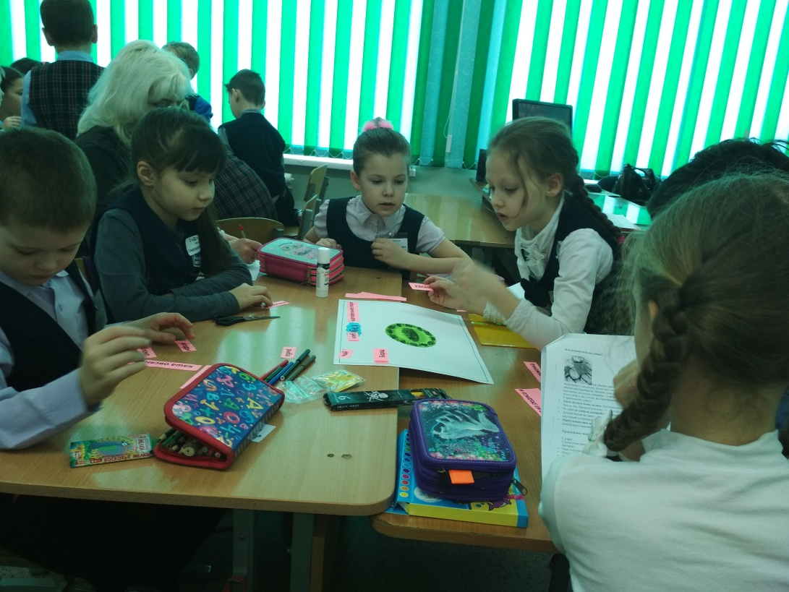
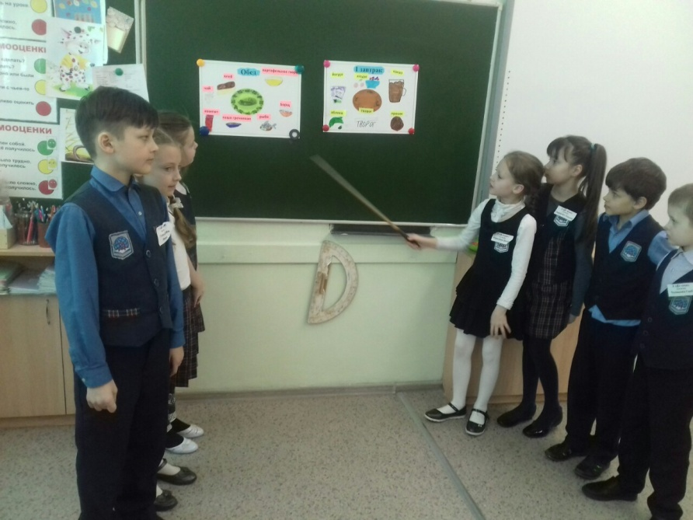
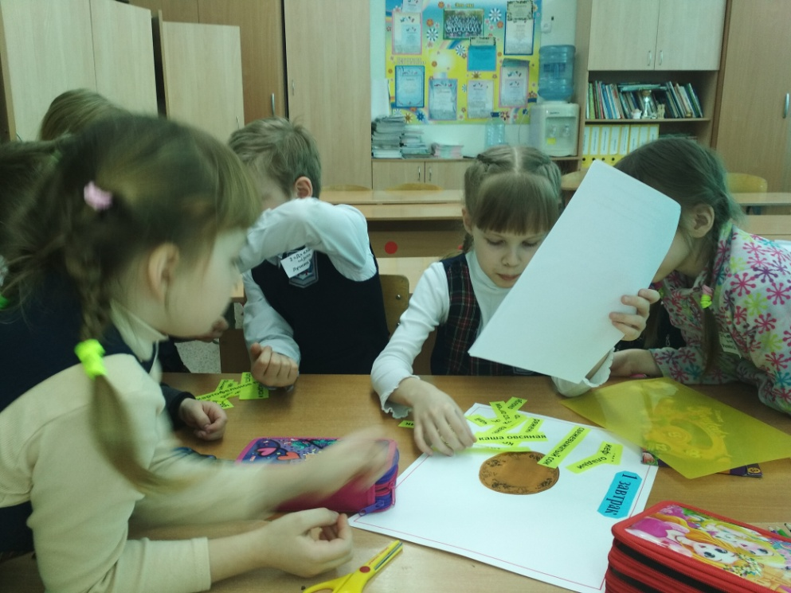
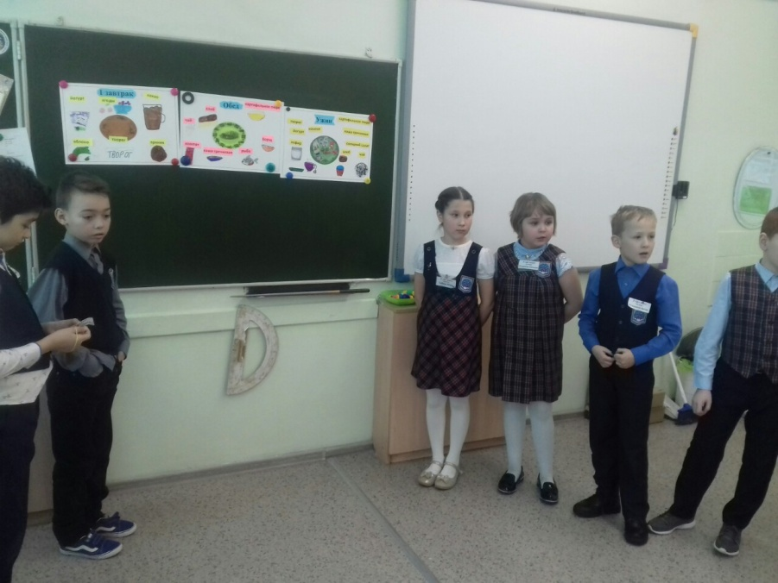

Slide 4
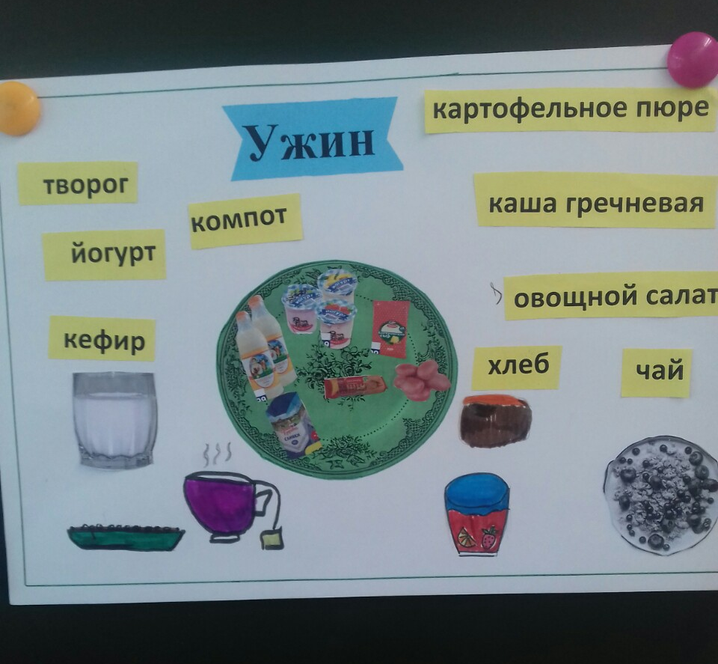
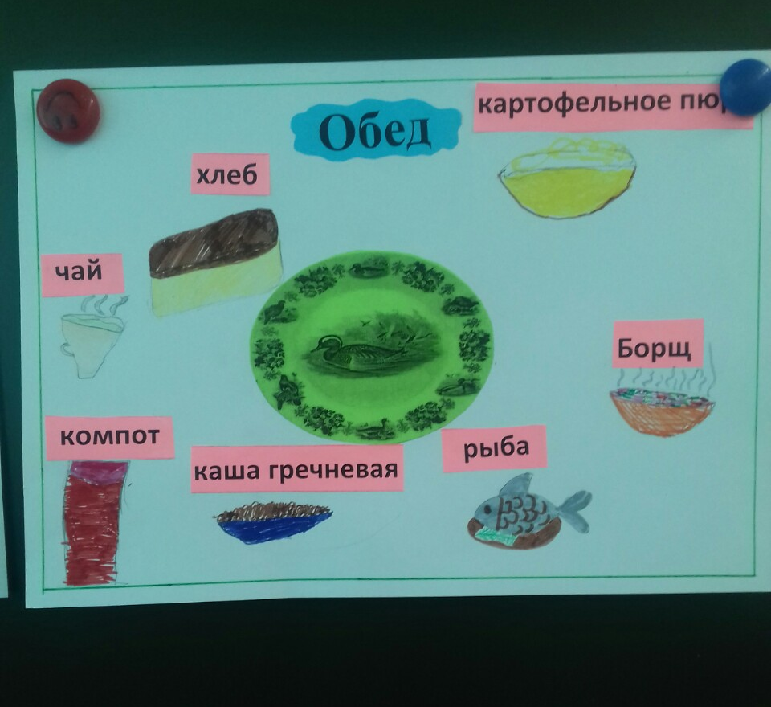

Slide 5
4 классы «Наш край»
Проектная задача направлена на отслеживание сформированности метапредметных умений.
Конечный продукт: информационный плакат о республике
Задачи:
Планирование работы, распределение обязанностей внутри группы.
Экспертная оценка учебного сотрудничества, умение действовать в нестандартных ситуациях.
Поиск и выделение информации из различных источников
Переработка полученной информации
Корректировка своих действий на основе внешней проверки.

